Slide 1
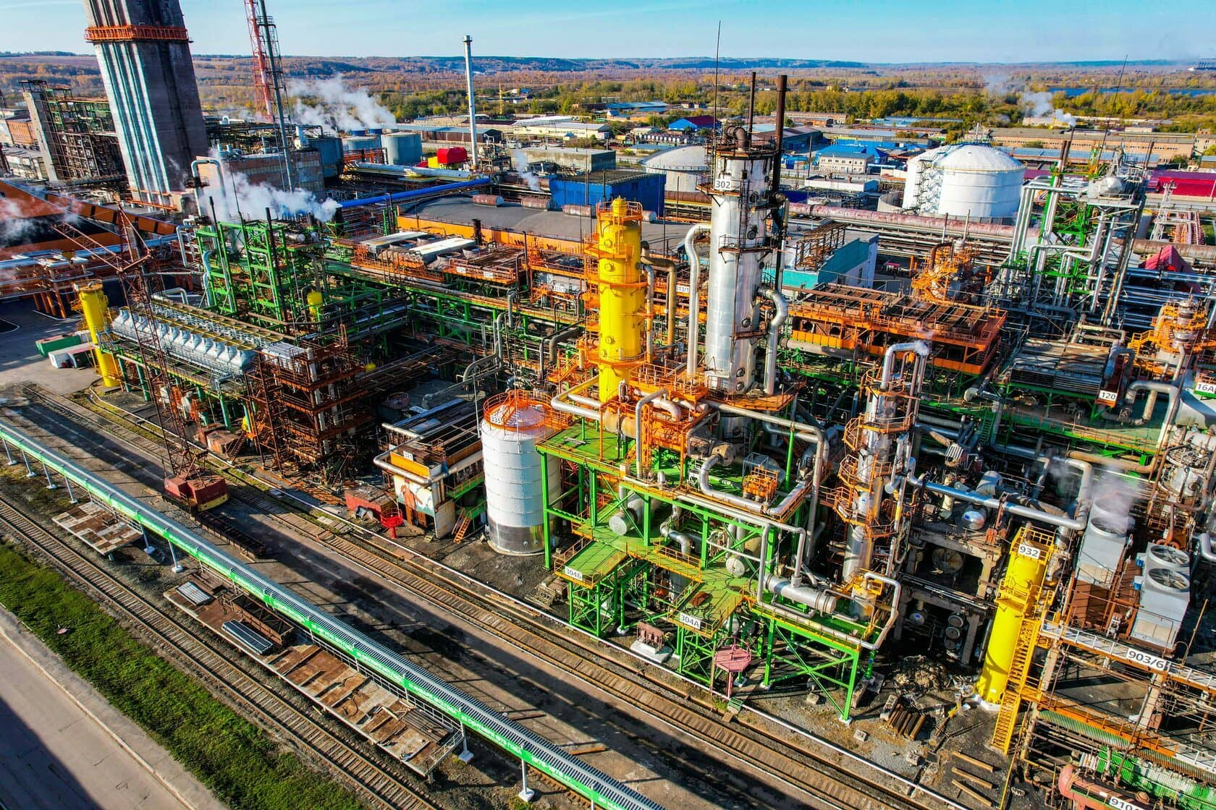
Федеральная служба
по экологическому, технологическому
и атомному надзору
Сибирское управление Ростехнадзора
«О правоприменительной практике Сибирского управления Ростехнадзора на химически опасных объектах в I квартале 2025 года. Основные нарушения требований промышленной безопасности»
Межрегиональный отдел по надзору за предприятиями химического и оборонно-промышленного комплекса и транспортированием опасных веществ
21 мая 2025 г.

Slide 2
Объекты ХИМИЧЕСКОГО КОМПЛЕКСА
Федеральная служба
по экологическому, технологическому
и атомному надзору
Сибирское управление Ростехнадзора
Сибирское управление Ростехнадзора осуществляет надзор за состоянием промышленной безопасности в 177-х организациях, эксплуатирующих опасные производственные объекты взрывоопасных и химически опасных производств.
Количество организаций, эксплуатирующих ОПО
(по отраслям промышленности)
Химические производства
Склады и базы хранения
Воздухоразделительные установки
Аммиачные холодильные установки
Иные, связанные с хранением токсичных, взрыво-, пожароопасных и др. веществв
Водоподготовка (в т.ч. хлор)
Спиртовые производства
Маслоэкстракционные производства

Slide 3
Объекты ХИМИЧЕСКОГО КОМПЛЕКСА
Федеральная служба
по экологическому, технологическому
и атомному надзору
Сибирское управление Ростехнадзора
В государственном реестре опасных производственных объектов на территории Кемеровской области, Алтайского края, Томской, Омской и Новосибирской областях зарегистрировано 298 опасных производственных объектов взрывоопасных и химически опасных производств.
 | всего | I класс | II класс | III класс | IV класс
Кемерово | 81 | 4 | 12 | 47 | 18
Алтай | 84 | 0 | 0 | 57 | 27
Новосибирск | 47 | 0 | 1 | 34 | 12
Омск | 57 | 4 | 13 | 27 | 13
Томск | 29 | 2 | 7 | 13 | 7
СУР | 298 | 10 | 33 | 178 | 77

Slide 4
ОБ АВАРИЙНОСТИ И ТРАВМАТИЗМЕ В ПОДНАДЗОРНЫХ ОРГАНИЗАЦИЯХ
Федеральная служба
по экологическому, технологическому
и атомному надзору
Сибирское управление Ростехнадзора
Количество несчастных случаев | 3 месяца 2024 г. | 3 месяца 2025 г. | +/-
Аварии | 0 | 0 | 0
Тяжелые несчастные случаи | 0 | 0 | 0
Несчастные случаи со смертельным исходом | 0 | 0 | 0
Легкие несчастные случаи | 0 | 0 | 0
Всего | 0 | 0 | 0

Slide 5
О ПРОВЕДЁННЫХ ПРОВЕРКАХ И ИНЫХ МЕРОПРИЯТИЯХ ПО КОНТРОЛЮ (НАДЗОРУ)
Федеральная служба
по экологическому, технологическому
и атомному надзору
Сибирское управление Ростехнадзора
№ | Наименование показателя | 3 мес.2024 г. | 3 мес.2025 г. | ±
1 | Общее количество проверок | 5 | 4 | -1
1.1 | плановых | 1 | 0 | -1
1.2 | внеплановых | 0 | 0 | 0
1.2.1 | КИП | 0 | 0 | 0
1.3 | Постоянный надзор | 4 | 4 | 0
1.4 | внеплановые по иным основаниям | 38 | 29 | -9
2 | Общее количество выявленных нарушений | 6 | 7 | +1
3 | Общее количество админ.наказаний | 0 | 0 | 0
3.1 | дисквалификаций | 0 | 0 | 0
3.2 | АПД | 4 | 7 | +3
3.3 | предупреждений | 2 | 0 | -2
3.4 | штрафов | 44 | 0 | -44
4 | Сумма наложенных штрафов (тыс.руб.) | 44 | 0 | -44
5 | Сумма взысканных штрафов (тыс.руб.)

Slide 6
ОСНОВНЫЕ НАРУШЕНИЯ ТРЕБОВАНИЙ ПРОМЫШЛЕННОЙ БЕЗОПАСНОСТИ
Федеральная служба
по экологическому, технологическому
и атомному надзору
Сибирское управление Ростехнадзора
несвоевременное исполнение условий безопасной эксплуатации зданий, определенных заключениями экспертизы промышленной безопасности; непроведение или несвоевременное проведение ремонта зданий и сооружений на опасных производственных объектах;
отсутствие систематической актуализации технологической и эксплуатационной документации;
по оснащению приборами контроля, управления, сигнализацией и противоаварийной защитой технологических процессов, а также их состояние;
недостаточный уровень эффективности функционирования системы управления промышленной безопасностью, включая осуществление производственного контроля службами производственного контроля и ответственными лицами при эксплуатации опасных производственных объектов в организациях.

Slide 7
Профилактическая работа
Федеральная служба
по экологическому, технологическому
и атомному надзору
Сибирское управление Ростехнадзора
За 3 месяца 2025 года проведено 5 профилактических мероприятий, из них:
информирование - 2;
объявлено предостережений - 2.

Slide 8
ОСНОВНЫЕ ПРОБЛЕМЫ, СВЯЗАННЫЕ С ОБЕСПЕЧЕНИЕМ БЕЗОПАСНОСТИ И ПРОТИВОАВАРИЙНОЙ УСТОЙЧИВОСТИ ПОДНАДЗОРНЫХ ОБЪЕКТОВ
Федеральная служба
по экологическому, технологическому
и атомному надзору
Сибирское управление Ростехнадзора
значительный износ основных производственных фондов (здания, сооружения, оборудование) и инженерных коммуникаций, недостаточные темпы замены морально и физически устаревшего оборудования, эксплуатация старых зданий и сооружений;
отсутствие или низкие темпы проведения технического перевооружения и замены устаревших производств и оборудования на современные, отвечающие требованиям промышленной безопасности (до сих пор применяется оборудование, произведенное во второй половине 20 века);
недостаточное финансирование программ по техническому перевооружению, реконструкции действующих производств, длительные сроки закупки специфического оборудования (как правило, связанного с проведением тендера и/или изготовления самого оборудования и его доставки);
низкий уровень исполнительской дисциплины обслуживающего оборудование персонала, руководителей и специалистов предприятий (организаций), осуществляющих его эксплуатацию, ремонт, освидетельствование, диагностирование и экспертизу промышленной безопасности.

Slide 9
Федеральная служба
по экологическому, технологическому
и атомному надзору
Сибирское управление Ростехнадзора
Спасибо за внимание!

